Slide 1
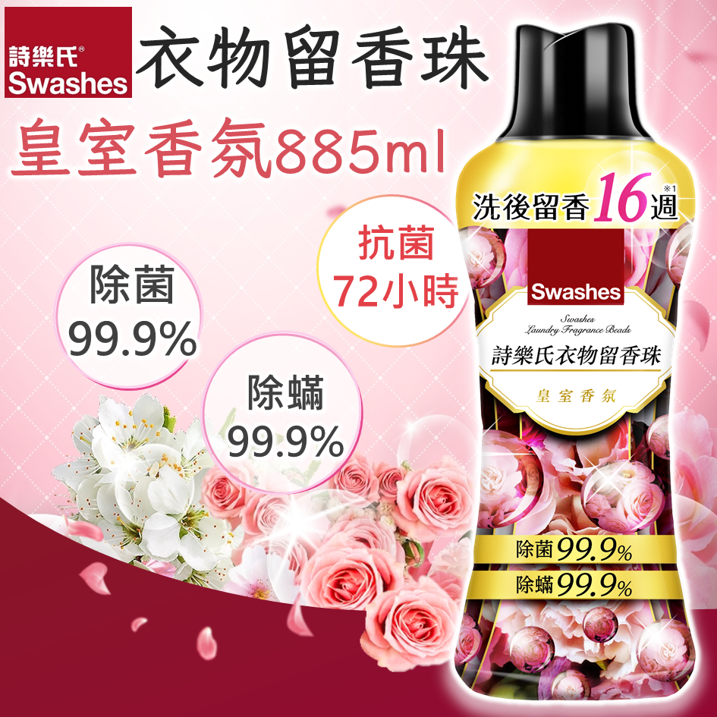
新品 Newsfeed 介紹
Week of 24/8
🔥 低熱度
9
衣物留香珠 885ml (皇室香氛) #實證留香16週 #除蟎除菌 #除臭 #抗菌72小時 #留香16週 #清香珠 #芳香豆 #柔順
Swashes 詩樂氏｜清潔消毒專家（H5600001）
H5600001_S_580000
🔗 按 SKU 開啟 HKTVmall 產品頁
售價（估）
7月 GMV
7月銷量
$69.1
$13,889.2
201 件
💡 建議 Newsfeed 角度
• 消委會報告曾上新聞（致敏香料話題），可借勢講「揀無香料配方」
• 留香珠類別有持續搜尋量，$69.10 親民價
• 清潔家居類目常青，Newsfeed 啱做實用內容
📦 HKTVmall 產品圖（參考）
📢 消委會抽查 12 款衣物清香珠全檢出致敏香料（星島頭條）1年前 — 新聞話題但已過氣
📺 https://www.youtube.com/watch?v=Qc1LxV1B5x8
Newsfeed Hot Items Dashboard ｜ fificheck.github.io/newsfeed-hot-items-dashboard ｜ 週一自動更新

